Slide 1

Informations - Abend
Eine Schule besonderer Art:
die Staudinger-Gesamtschule
informiert
Notes:
1
Sehr geehrte Damen und Herren, wir informieren Sie hier über eine der drei Gesamtschulen in Baden- Württemberg, die Staudinger-Gesamtschule in Freiburg.

Slide 2

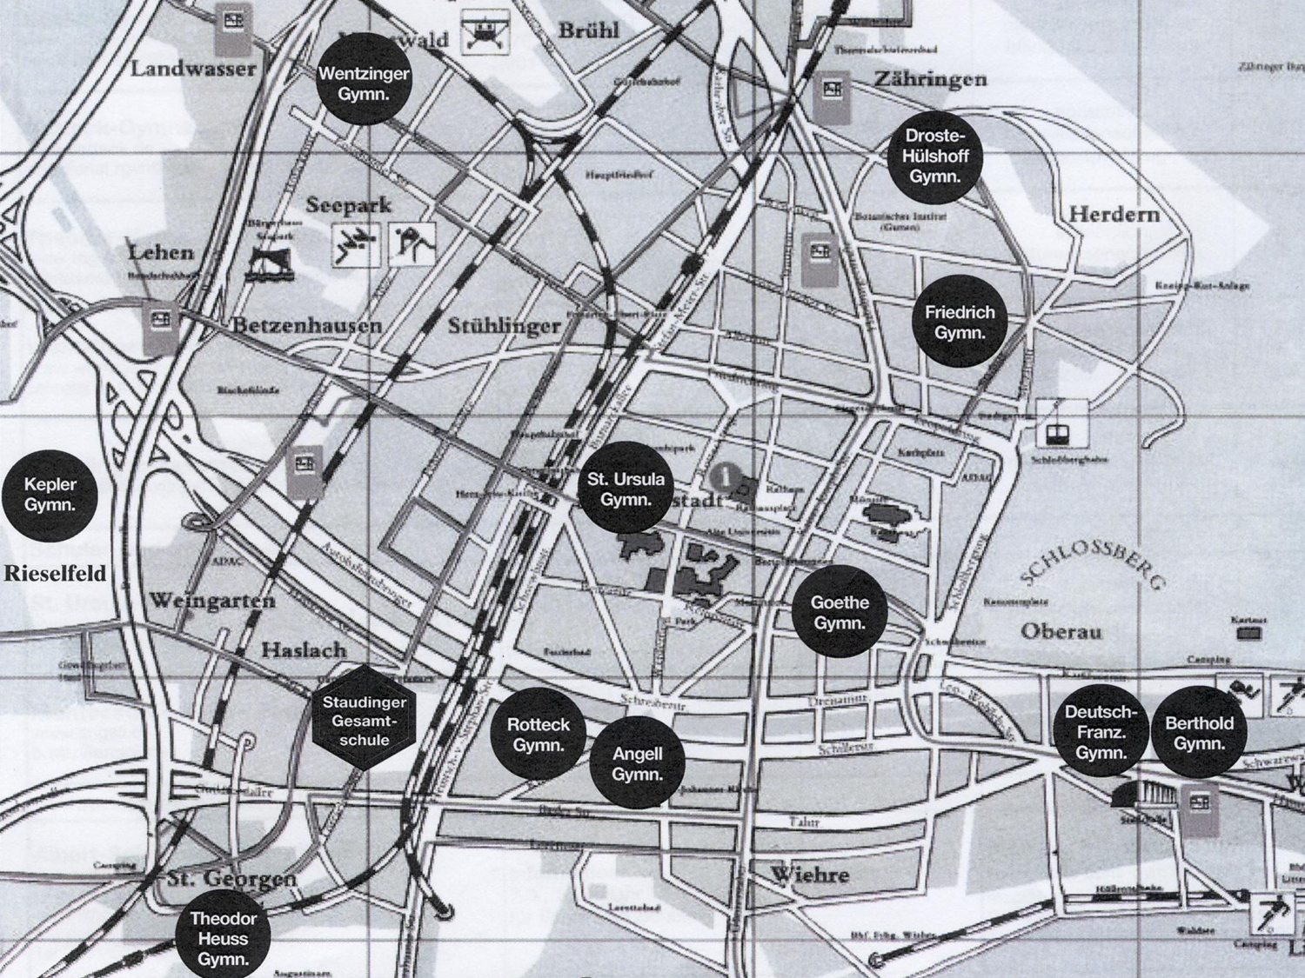
Lage
Notes:
Diese liegt nahe dem Innenstadtbereich im Stadtteil Haslach angrenzend an das Haslacher Schwimmbad und ist mit öffentlichen Verkehrsmitteln aus allen Richtungen her gut erreichbar.
2

Slide 3
Leitziele
integrativ
partnerschaftlich
selbstverantwortlich
Notes:
3
Unsere Leitziele spiegeln sich in den Schlagworten integrativ, partnerschaftlich und selbstverantwortlich. An diesen Idealen orientieren sich alle am Schulleben Beteiligten. Wir begegnen uns in gegenseitigem Respekt und legen großen Wert auf vertrauensvolle Beziehungen. Unsere Schule hat das Ziel, gleiche Bildungschancen für alle - unabhängig von sozialer Herkunft- zu ermöglichen. Alle Schüler*innen werden in ihrer Einzigartigkeit wertgeschätzt. Schüler*innen mit unterschiedlichen Begabungen und Talenten, von unterschiedlicher Herkunft und mit unterschiedlicher Grundschulempfehlung werden von engagierten Pädagog*innen in ihren Stärken unterstützt und in ihren Entwicklungsfeldern bestmöglich gefördert.

Slide 4
Idee des Jahrgangshauses
Jeder Jahrgang wird zum „Haus“:
    Alle Kinder lernen gemeinsam in einer stabilen, heterogenen Lerngruppe, begleitet von einem konstanten Lehrer*innenteam (je zwei Klassen-lehrkräfte).
Gute gegenseitige Beziehungen sind uns wichtig!
Alle Abschlüsse sind möglich.
Notes:
4
Unser pädagogisches Konzept ist das längere gemeinsame Lernen im Jahrgangshaus. An der Staudinger-Gesamtschule lernen Kinder und Jugendliche unabhängig von ihrer Grundschulempfehlung in gemischten Klassen. Von Anfang an werden Unterrichtsinhalte aller Schularten mit bedacht und vermittelt, da die Lehrkräfte alle Schularten abbilden. Dabei besteht das Kollegiums zu ca. 50% aus gymnasialen Lehrkräften. Jeder Jahrgang ist in einem sogenannten Jahrgangshaus organisiert, das innerhalb der Schule eine kleinere Einheit bildet. Da wir unseren Erziehungs-und Bildungsauftrag durch verlässliche Beziehungen stützen wollen, wird jedes Jahrgangshaus von einem festen Pädagog*innenteam möglichst von Klasse 5-10 unterrichtet und begleitet. In regelmäßig stattfindenden Beratungsgesprächen zwischen den Jugendlichen und Klassenlehrkräften wird der individuelle Lernprozess besprochen. Schüler*innen und Eltern werden darüber hinaus intensiv in Eltern-Lehrer-Schüler-Gesprächen begleitet, die mindestens zwei Mal pro Schuljahr stattfinden und nach dem lösungsorientierten Gesprächsansatz geführt werden.

Slide 5
Säulen des Jahrgangshauses
Lernen im Jahrgangshaus
Fach-
unterricht
differenziert
IL
Individuelles
Lernen
PU
Projekt-
unterricht
(zwei Projektwochen)
Individuelle Förderung
Sozialtraining
Klassenrat
Kooperatives Lernen
Lernberatung in Coachinggesprächen
Selbständiges Lernen
Notes:
Das gemeinsame Lernen steht an unserer Schule auf drei Säulen: differenzierter Fachunterricht, individuelles Lernen und Projektunterricht. In den Klassen 5-8 wird in den Hauptfächern Deutsch, Mathematik und den Fremdsprachen mit Hilfe von Arbeitsplänen auf drei Niveaustufen unterrichtet. Die Schüler*innen arbeiten auf dem für sie angemessenen Niveau, das von Fach zu Fach unterschiedlich sein kann. Sie bestimmen ihr Lerntempo und ihren Lernweg zunehmend selbst und übernehmen somit aktiv Verantwortung für ihren Lernerfolg. Neben der individuellen Arbeitsplanarbeit gibt es selbstverständlich auch gemeinsame Unterrichtsphasen im Klassenverband. Der Vielfalt an Begabungen begegnen wir zusätzlich, indem wir sowohl stärkere als auch schwächere Schüler*innen gezielt durch ein Forder- bzw. Förder-Konzept unterstützen.
Wir sind davon überzeugt, dass jeder von jedem lernen kann: Das kooperative Lernen spielt daher im Unterricht und auch besonders in den beiden jährlichen Projektwochen eine zentrale Rolle. Im Projektunterricht beschäftigen sich die Klassen mit den unterschiedlichsten Themen (das reicht vomBauernhof oder dem Mittelalter bis zum Zisch-Projekt der BZ oder der Teilnahme an „Jugend forscht“). Die Schüler*innen bauen Modelle, machen Ausflüge, interviewen Experten, kochen, recherchieren, werken, bereiten Präsentationen vor und erwerben so jenseits des „klassischen“ Unterrichts wichtige Schlüsselqualifikationen im methodischen Bereich.

Slide 6
Merkmale des Schulkonzepts
Keine Lernzeitaufgaben in Kl.5 und Kl.6
Lernberichte bis Klasse 8 verbal und nach Ziffern auf 3 Niveaustufen (G/M/E)
Kein Sitzenbleiben bis Klasse 8
Übergang in die Oberstufe aus der Realschulklasse, wenn Französisch belegt wurde
Dreijährige Oberstufe (in 9 Jahren zum Abitur)
Notes:
In den Klassen 5 und 6 gibt es keine schriftlichen Hausaufgaben. Ihr Kind muss aber daheim Vokabeln lernen und sich auf Klassenarbeiten vorbereiten. Ab Klasse 7 gibt es „Lernzeit“- Aufgaben, die Ihr Kind in der Mittagspause in den betreuten Lernzeiten oder zuhause erledigt. In den Klassen 5-8 gibt es auch kein Sitzenbleiben, da die halbjährlichen Lernberichte keine Durchschnittsnoten ausweisen, sondern Kompetenzen beschreiben und Leistungen nach Niveau und mit Note einzeln ausweisen. Das Abitur erreicht man in der Staudinger-Gesamtschule im G9-Verfahren; das heißt, dass sich an die 10. Klasse eine dreijährige Oberstufe anschließt, an deren Ende wie an jedem allgemeinbildenden Gymnasium die Abitursprüfung steht.
6

Slide 7
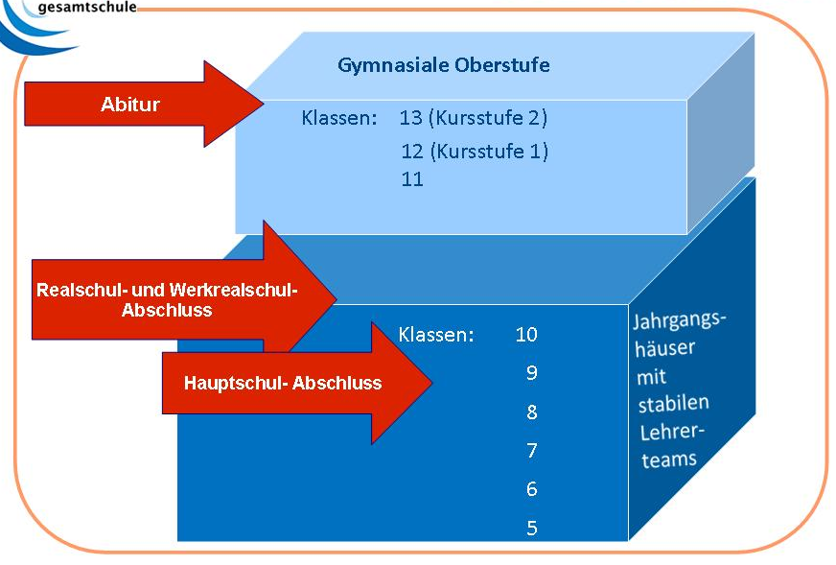
Schullaufbahn
Notes:
In der Staudinger-Gesamtschule kann am Ende von Klasse 9 der Hauptschulabschluss abgelegt werden, in Klasse 10 dann der Werkrealschulabschluss und der Realschulabschluss und am Ende von Klasse 13 das Abitur. Die Oberstufe setzt sich zusammen aus Schülern und Schülerinnen der vorangegangenen 10. Gymnasialklassen und den Schüler*innen der vorangegangenen 10. Realschulklassen, die Französisch als Wahlpflichtfach in Klasse 7 gewählt hatten.

Slide 8
Fremdsprachen
  Erste Fremdsprache in Klasse 5:
  Englisch
  Zweite Fremdsprache ab Klasse 6:
  Französisch oder Latein
  Schüler*innen ohne 2. Fremdsprache haben in Klasse 6 individuelle Lernstunden in M, D, E
Notes:
8
Alle lernen an der SGS Englisch als erste Fremdsprache. Zur 6. Klasse kann eine Fremdsprache gewählt werden.
Französisch wird dabei auf Realschulniveau und gymnasialem Niveau angeboten; Latein entspricht dem gymnasialen Bildungsplan.

Slide 9
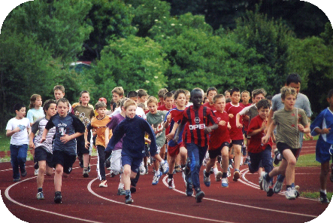

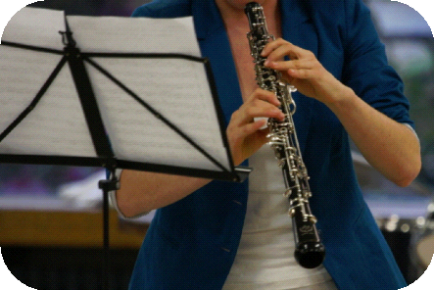
Profilierung
Wahlbereich: Musikklasse oder Sport- oder Kunstprofil einstündig ab Klasse 5 und 7
Wahlpflichtbereich I: Alltagskultur, Ernährung und Soziales (AES) oder Technik, oder Fortführung der 2. Fremdsprache ab Klasse 7
Wahlpflichtbereich II: Naturwissenschaft und Technik (NWT) oder Sport oder Kunst oder Musik ab Klasse 9
Notes:
9
In Klasse 5 kann sich Ihr Kind für die Musikklasse, das Sportprofil oder das Kunstprofil bewerben. Wird Ihr Kind in einem dieser Angebote aufgenommen, so hat es in diesem Fach vertiefenden Unterricht.
In Klasse 7 kommt, wenn keine zweite Fremdsprache gewählt wurde, ein Wahlpflichfach dazu, wobei man die Auswahl zwischen Technik und AES hat.
In Klasse 9 kommt für alle ein weiteres Wahlpflichtfach dazu. Hier hat man die Auswahl zwischen NWT, Sport, Kunst oder Musik.

Slide 10
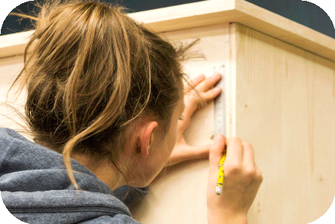

Besonderheiten
Unterricht für alle in Technik und AES (Alltagskultur, Ernährung und Soziales) in Klasse 5 und 6
Berufsorientierung
ab Klasse 5
Notes:
10
In den Klassen 5 und 6 haben alle Kinder Unterricht in Technik und AES. Dies ist besonders für gymnasiale Schüler*innen interessant, denn das gibt es an keinem Gymnasium der Stadt. Unsere Berufsorientierung ist mit unterschiedlichen Elementen in alle Klassen integriert; der Schwerpunkt liegt in der 8. Klasse. Für die Schüler*innen der Real- und Werkrealschule in den Klasse 9 und 10 gibt es wöchentliche Beratungsmöglichkeiten in der Schule durch einen Berufsberater der Agentur für Arbeit.

Slide 11
Stundenplan Klasse 5
Zeit/ Tag | Montag | Dienstag | Mittwoch | Donnerstag |  | Freitag
8.00 - 9.30 | BNT | Englisch | Mathe | Religion |  | Te / AES
9.50 - 11.20 | IL E | KLAS / Soz-Tr | BNT | BK |  | Deutsch
11.40-12.25 | Musik | Sport | Deutsch | IL D |  | IL M
12.25-13.05 | Mensa/AGs |  | IL | Mensa/AGs |  | Profil
13.45-14.25 | offene Angebote, Werkspielplatz, freie Zeit
14.30-16.00 | Sport | Geografie |  |  | Englisch | Mathe
Notes:
11
Wie der Blick in den Stundenplan einer 5. Klasse zeigt, unterrichten wir im Doppelstundenrhythmus mit 20-minütigen Pausen dazwischen. Die Mittagspause dauert mindestens dreimal pro Woche 120 min.
Eine Doppelstunde (hier am Dienstag) ist der Klassenstunde, dem sog. Klassenrat und dem Sozialtraining mit beiden Klassenlehrkräften gewidmet.
An vier Nachmittagen endet der Fachunterricht um 16:00 Uhr; am Mittwoch um 13.05 Uhr.

Slide 12
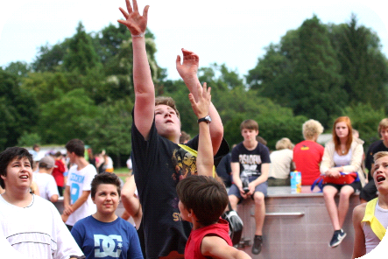
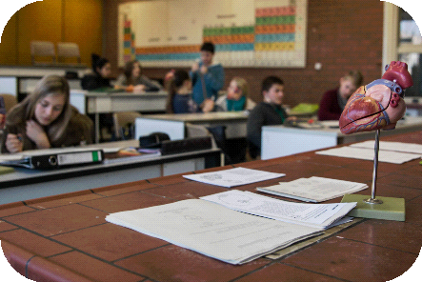
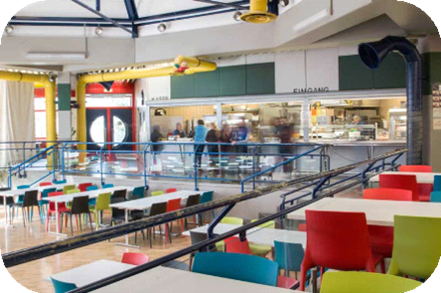
Gebundene Ganztagesschule
Montag bis Freitag 8.00 -16.00 Uhr,
Mittwoch bis 13.05 Uhr
eigene Mensa (frisch gekochtes Mittagessen)
Frühstückscafé „Billi“ ab 7.00 Uhr geöffnet
Schule als Lern- und Lebensraum mit vielfältigen Angeboten in der Mittagspause
Notes:
12
Wir sind, im Gegensatz zu vielen anderen Schulen mit Nachmittagsunterricht eine sogenannte gebundenen Ganztagesschule, bei der die Jugendlichen bis zur 10. Klasse das Schulgelände in der Mittagspause nicht verlassen. Zur SGS gehört ein Frühstücksangebot, sowie ein Ganztagesbereich, der mit Lehrerstunden und sozialpädagogischer Betreuung ausgestattet ist: auf diese Weise können in der Mittagspause vielfältige Angebote stattfinden.

Slide 13
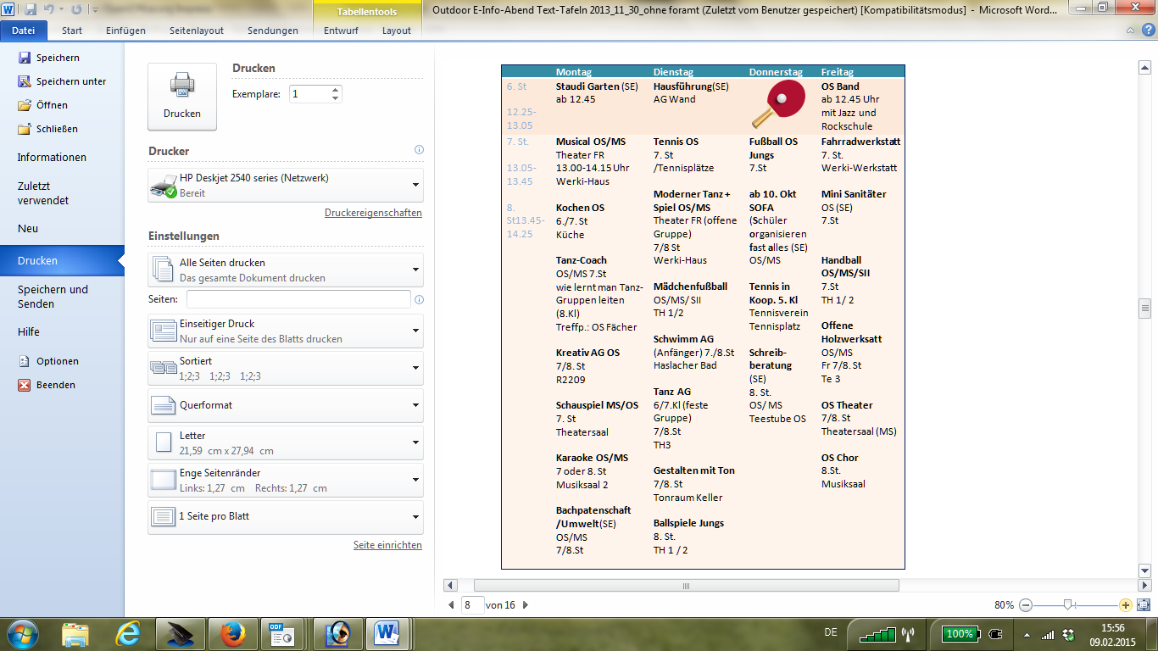
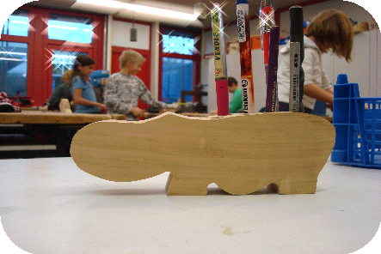
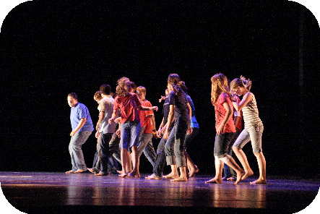
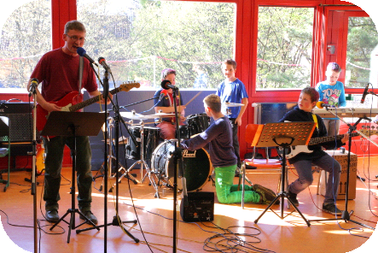
Arbeitsgemeinschaften

Slide 14
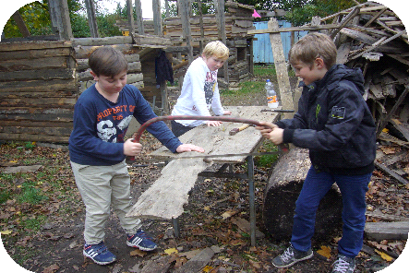
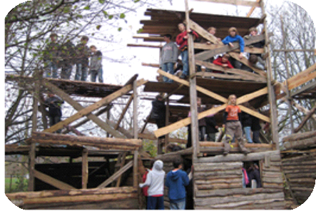
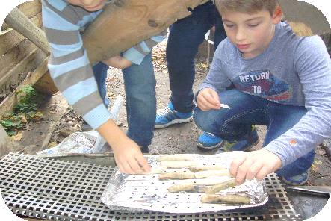
Abenteuerspielplatz „Werki“
5.- und 6.-Klässler können hier bauen, klettern und toben
Aufsicht und Anleitung durch Sozialpä-dagog*innen, Lehrer*innen und Eltern

Slide 15
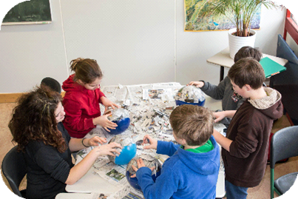
Soziales Lernen und Unterstützung
Schulsozialarbeiter*innen zur Beratung und Prävention
Klassenlehrerstunden Sozialtrainingsstunden
Beratungslehrer*innen SIV-Verbindungslehrkräfte
Coole Staudis Erlebnispädagogik
Sozialpraktikum / Compassion
Projekt Soziales Engagement
Notes:
Insgesamt findet soziales Lernen in der SGS auf verschiedenen Ebenen statt: sowohl in den Unterrichtsstunden, als auch in Projekten innerhalb und außerhalb der Schule und in Ganztagsangeboten in der Mittagspause. Eine weitere Besonderheit bietet unsere Schüler-Interessen-Vertretung: neben den Klassensprecher*innen können sich hier alle Jugendlichen engagieren, die das Leben in unserer Schule mitgestalten wollen.

Slide 16
Anmeldung
Die Anmeldung findet am 09. und 10. März 2022 statt.
Zur Anmeldung benötigen wir:
Grundschulempfehlung
Masernschutz-Nachweis
aktuelles Passfoto
Geburtsurkunde
Selbstauskunft
Aktuelle Informationen auf der Homepage
Notes:
Die Staudinger-Gesamtschule nimmt an der Schülerlenkung aller Freiburger Schulen teil. Es kann also dazu kommen, dass nicht alle Schüler*innen, die das wünschen, in der SGS aufgenommen werden können, damit die Freiburger Schulen in etwa gleich mit Schüler*innen versorgt werden.
16

Slide 17
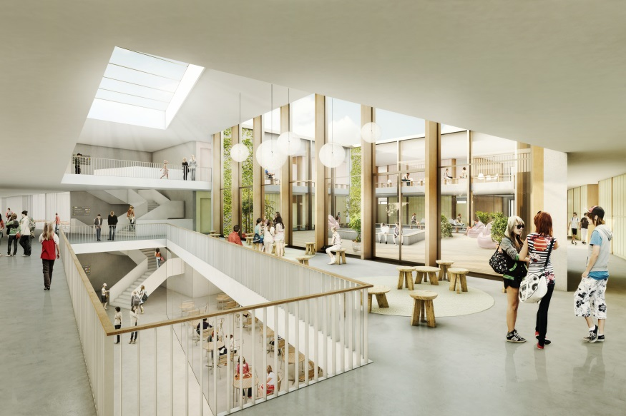
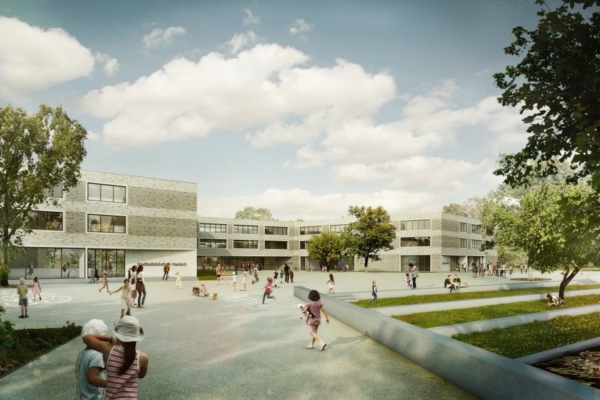
Neubau
Umzug in den
1. Bauabschnitt
Sommer 2022
Ausreichend Räume während
der gesamten Bauzeit
Kein Umzug in Container
Der Mensabetrieb geht die ganze Bauzeit weiter
Der Werki bleibt die ganze Zeit offen
Notes:
Wie Sie sicher wissen, wird unsere Schule neu gebaut Dieser Neubau entsteht in seinem ersten Bauabschnitt auf unbebautem Gelände neben unserem Altbau und macht schon gut sichtbare Fortschritte. Mit diesem Neubau erhalten wir ein topmodernes Gebäude, das unser pädagogisches Konzept der Jahrgangshäuser baulich optimal umsetzt und unserem Anspruch an modernen Unterricht gerecht wird. Ab 2022/23 stehen allen SuS die neuen Fachräume in NaWi, BK, Technik und Musik für den Unterricht zur Verfügung. Auch erste Jahrgänge können dann schon in das neue Gebäude einziehen. Für alle, die noch im Altbau bleiben, gilt: Wir werden während der Bauzeit immer ausreichend Räume zur Verfügung haben, um alle Klassen mit Klassenzimmern zu versorgen. Wanderklassen oder Container wird es nicht geben.
17

Slide 18
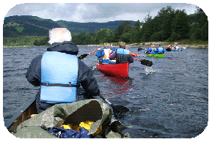
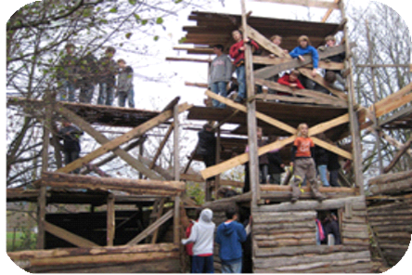
Herzlichen Dank für Ihre Aufmerksamkeit!
Weitere interessante Informationen finden Sie auf unserer Homepage www.staudi.fr.schule-bw.de
Notes:
Wir bedanken uns für Ihre Aufmerksamkeit und laden Sie gerne für weitere Informationen auf die Homepage unserer Schule ein – und natürlich freuen wir uns auch darauf, Sie im März begrüßen zu dürfen.
18

